Slide 1
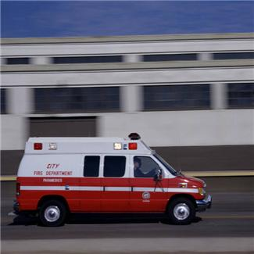
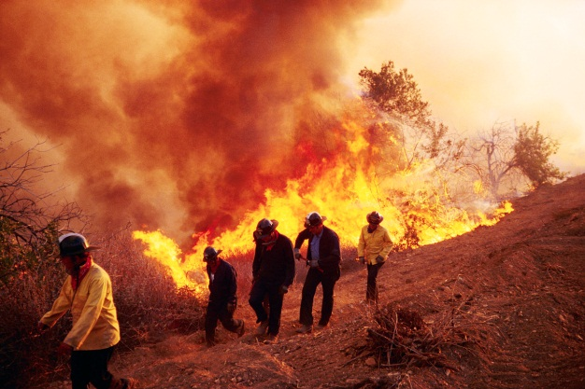
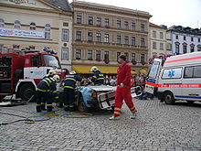

19.1 Ochrana člověka za mimořádných událostí
Elektronická učebnice – II. stupeň Základní škola Děčín VI, Na Stráni 879/2 – příspěvková organizace Výchova ke zdraví
Integrovaný záchranný systém
Autor: Mgr. Petra Křivánková

Slide 2

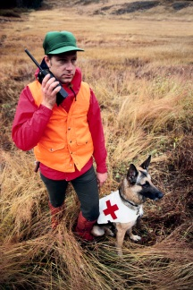

19.2 Co již víme?
Elektronická učebnice - II. stupeň Základní škola Děčín VI, Na Stráni 879/2 – příspěvková organizace Chemie
Elektronická učebnice – II. stupeň Základní škola Děčín VI, Na Stráni 879/2 – příspěvková organizace Výchova ke zdraví
ZÁKLADNÍ POJMY
OCHRANA OBYVATELSTVA
civilní ochrana, varování, evakuace, ukrytí, nouzové přežití obyvatelstva
MIMOŘÁDNÁ UDÁLOST
škodlivé působení sil a jevů vyvolaných činností člověka, přírodní vlivy, havárie, které ohrožují život, zdraví, majetek nebo životní prostředí
INTEGROVANÝ ZÁCHRANNÝ SYSTÉM
koordinovaný postup jeho složek při přípravě na mimořádné události, při záchranných a likvidačních pracích

Slide 3
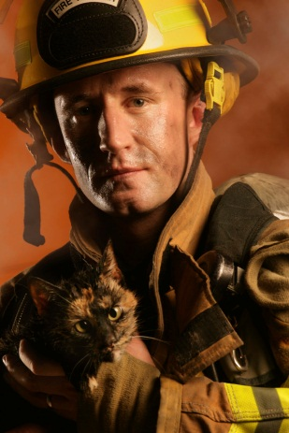

19.3 Jaké si řekneme nové termíny a názvy?
Elektronická učebnice - II. stupeň Základní škola Děčín VI, Na Stráni 879/2 – příspěvková organizace Chemie
Elektronická učebnice – II. stupeň Základní škola Děčín VI, Na Stráni 879/2 – příspěvková organizace Výchova ke zdraví
LIKVIDAČNÍ PRÁCE
činnost k odstranění následků způsobené mimořádnou událostí
ZÁCHRANNÉ PRÁCE
činnost k odvrácení nebo omezení bezprostředního působení rizik vzniklých mimořádnou událostí
HAVÁRIE
mimořádná událost vzniklá v souvislosti s provozem technických zařízení a budov, při přepravě nebezpečných látek, nakládání s nebezpečnými odpady
KRIZOVÁ SITUACE
mimořádná událost, při ní je vyhlášen stav nebezpečí nebo nouzový stav, stav ohrožení státu nebo stav válečný

Slide 4
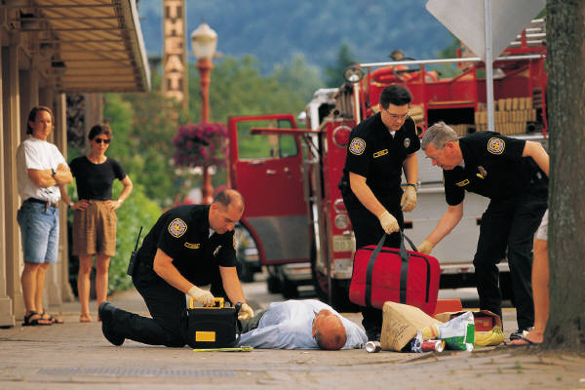
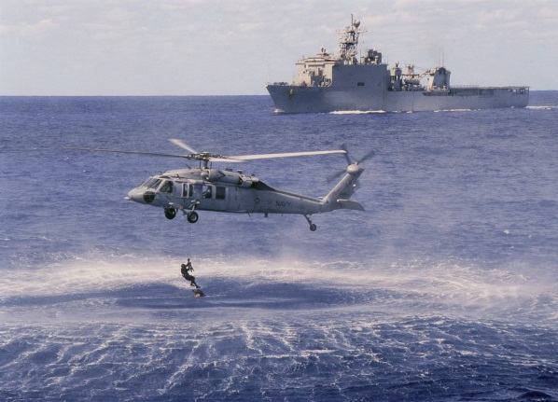
19.4 Co si řekneme nového?
Elektronická učebnice - II. stupeň Základní škola Děčín VI, Na Stráni 879/2 – příspěvková organizace Chemie
Elektronická učebnice – II. stupeň Základní škola Děčín VI, Na Stráni 879/2 – příspěvková organizace Výchova ke zdraví
KRIZOVÉ ŠTÁBY
Ústřední krizový štáb – Vláda České republiky, k řešení krizové situace
ZÁKLADNÍ SLOŽKY IZS
Hasičský záchranný sbor České republiky (HZS ČR)
Jednotky požární ochrany zařazené do plošného pokrytí
Zdravotnická záchranná služba
Policie České republiky
KRIZOVÉ STAVY
Stav nebezpečí – vyhlašuje hejtman kraje, nejvýše 30 dní
Nouzový stav – vláda ČR , nejdéle na 30 dní
Stav ohrožení státu – Parlament ČR
Válečný stav – Parlament ČR, při napadení agresorem

Slide 5

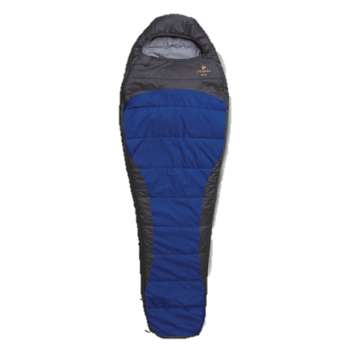

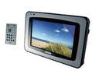
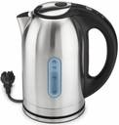
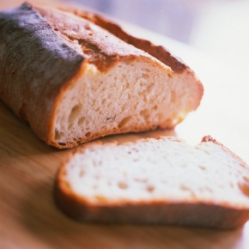


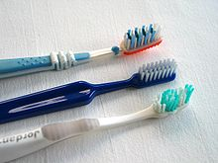
19.5 Procvičení a příklady
Elektronická učebnice - II. stupeň Základní škola Děčín VI, Na Stráni 879/2 – příspěvková organizace Chemie
Elektronická učebnice – II. stupeň Základní škola Děčín VI, Na Stráni 879/2 – příspěvková organizace Výchova ke zdraví
Vyber položky, které patří do evakuačního zavazadla.
Evakuační zavazadlo

Slide 6


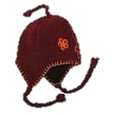



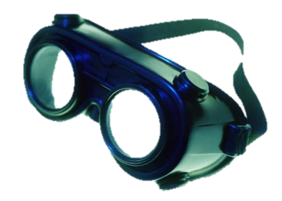
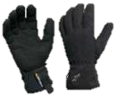
19.6 Něco navíc pro šikovné
Elektronická učebnice - II. stupeň Základní škola Děčín VI, Na Stráni 879/2 – příspěvková organizace Chemie
Elektronická učebnice – II. stupeň Základní škola Děčín VI, Na Stráni 879/2 – příspěvková organizace Výchova ke zdraví
Ochrana hlavy
- čepice, klobouk, šála, kukla
Ochrana dýchacích cest
- navlhčený ručník, kapesník, utěrka přiložit na ústa a nos
Ochrana těla
- kombinéza, kalhoty, plášť, pláštěnka
Ochrana končetin
- holínky, vysoké boty, rukavice gumové nebo kožené
Ochrana očí
- lyžařské brýle
Prostředky improvizované ochrany osob v radioaktivně, chemicky a biologicky zamořeném prostředí

Slide 7
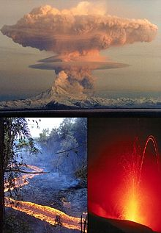
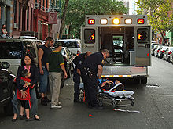
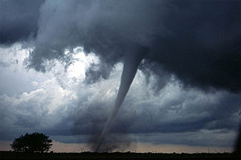
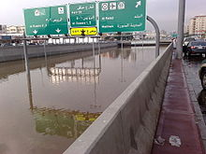
19.7 CLIL
Elektronická učebnice - II. stupeň Základní škola Děčín VI, Na Stráni 879/2 – příspěvková organizace Chemistry
Elektronická učebnice – II. stupeň Základní škola Děčín VI, Na Stráni 879/2 – příspěvková organizace Výchova ke zdraví
EMERGENCY
- a situation that poses an immediate risk to health, life, property or environment
Disaster
Natural disaster
- flood, tornado, hurricane, volcanic eruption, earthquake, heatwave, or landslides

Slide 8
19.8 Test znalostí
Elektronická učebnice - II. stupeň Základní škola Děčín VI, Na Stráni 879/2 – příspěvková organizace Chemie
Elektronická učebnice – II. stupeň Základní škola Děčín VI, Na Stráni 879/2 – příspěvková organizace Výchova ke zdraví
Jaké jsou základní složky IZS? a/ HZS ČR, Český červený kříž b/ Policie ČR, HZS ČR, Zdr. zách. služba c/ Horská služba, Česká národní banka d/ Policie ČR, Akademie věd ČR | 3. Kdo rozhoduje o evakuaci? a/ krizový štáb b/ Český rozhlas c/ prezident republiky d/ premiér republiky
2. Jaké varování ohlašuje kolísavý tón sirény, který trvá 140 vteřin? a/ požární poplach b/ všeobecná výstraha c/ policejní poplach d/ konec prázdnin | Které věci by neměly být v evakuačním zavazadle? a/ kreditní karty, kartáček na zuby b/ toaletní papír, dioptrické brýle c/ psací stroj, varná konvice d/ tlaková obinadla, PET lahev s vodou
Správné odpovědi:
b
b
a
c
Test na známku

Slide 9
Elektronická učebnice – II. stupeň Základní škola Děčín VI, Na Stráni 879/2 – příspěvková organizace Výchova ke zdraví
19.9 Použité zdroje, citace
Obrázky z databáze klipart
http://img.aktualne.centrum.cz/113/94/1139478-konzerva-tunak.jpg
http://www.helap.cz/fotocache/mid/110203700.jpg
http://static.akcniceny.cz/foto/vyrobky/499250/499214.jpg
http://www.pinguincz.cz/produktyobr/38_189.jpg
http://www.prumyslovydum.cz/img/goods/default/843.jpg
http://en.wikipedia.org/wiki/Flood
http://en.wikipedia.org/wiki/Tornado

Slide 10
Elektronická učebnice – II. stupeň Základní škola Děčín VI, Na Stráni 879/2 – příspěvková organizace Výchova ke zdraví
19.10 Anotace
Autor | Mgr. Petra Křivánková
Období | 07 – 12/2011
Ročník | 8. ročník
Klíčová slova | Ochrana obyvatelstva, krizové situace, IZS, havárie, krizové stavy, likvidační práce
Anotace | Prezentace popisující základní pojmy ochrany člověka za mimořádných událostí.

